Slide 1
Театрализованная деятельность с детьми средней группы по мотивам русской народной сказки «Зимовье зверей»
Группа №9

Slide 2
Тема: Зимовье зверей
Задачи: Образовательные. Обогащать игровой опыт; формировать интерес к театрализованным играм; развивать творчество, умение импровизировать, эмоциональную сферу (сочувствие персонажам, сопереживание разыгрываемым событиям); учить создавать коллективную аппликацию из ваты, закреплять технические навыки пользования кистью и клеем. Коррекционные. Развивать диалогическую речь, интонационную выразительность, зрительное внимание, образную память, общую и мелкую моторику, координацию движений; активизировать и расширять словарь.
Воспитательные. Воспитывать доброжелательное отношение друг к другу, желание помочь, самостоятельность, аккуратность, умение действовать согласованно.

Slide 3
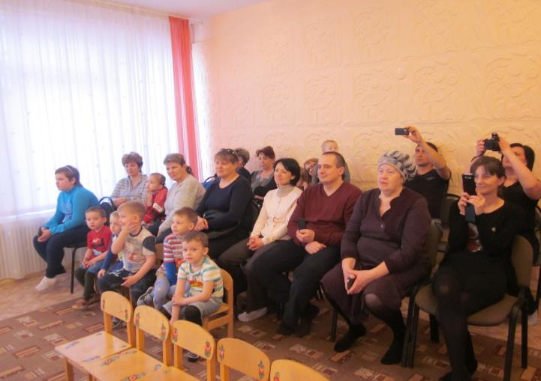
Сказка для родителей

Slide 4
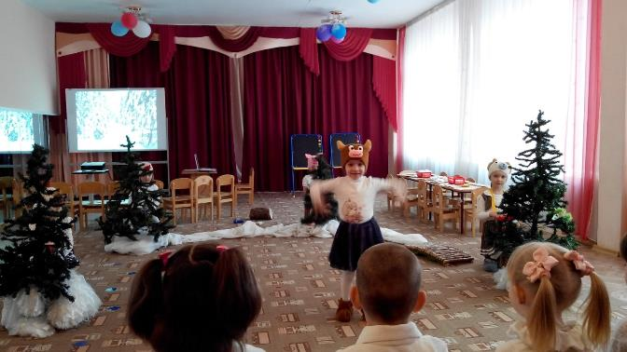
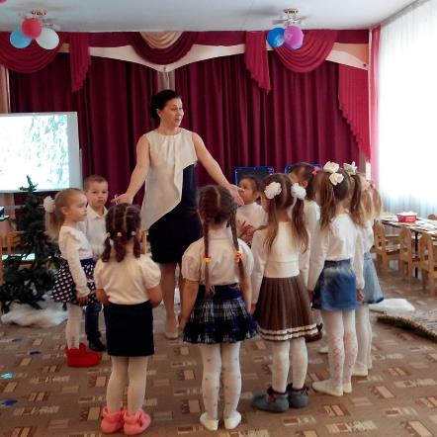
Загадка
Холодная и хмурая погода
И снег лежит и тут и там
Какое же это время года?

Slide 5
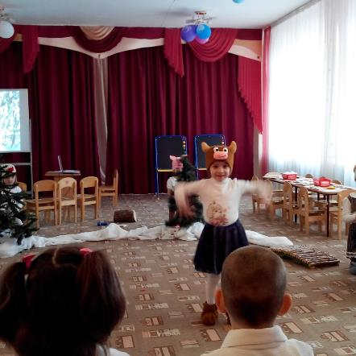
Роль Бычка
Шел Бык лесом……

Slide 6
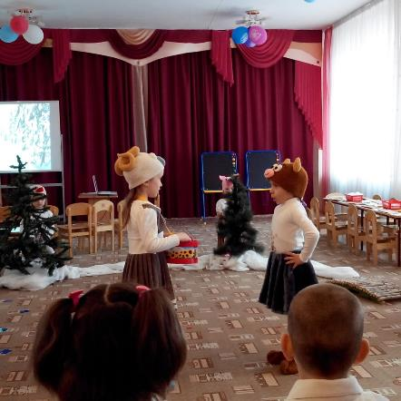
Баранчик с барабанчиком
Бык. Куда, Баран, идешь?
Баран. От зимы лето ищу.

Slide 7
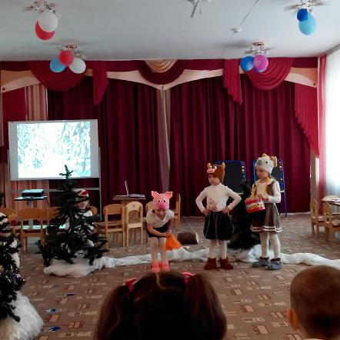
Роль Хрюши
Бык. Куда, Хрюша, идешь?
Хрюша. От зимы лето ищу.

Slide 8
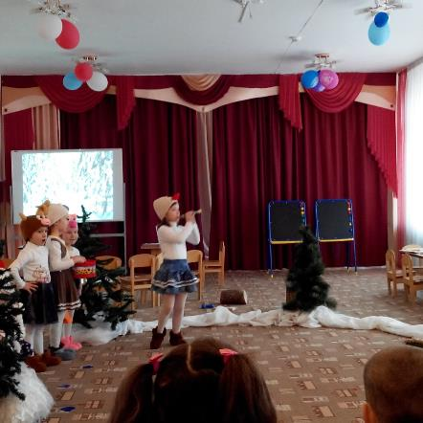
Роль Гуся
Бык. Куда, Гусь, идешь?
Гусь. От зимы лето ищу.

Slide 9
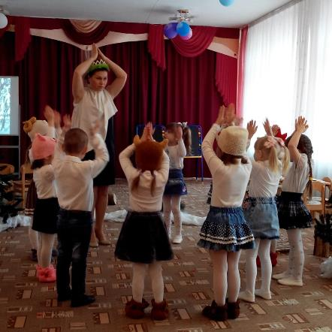
Игра- координация речи с движением
Пошли звери в лес погулять
Да что-то стали замерзать
Бык, Баран, Петух с Гусем
Решили строить теплый дом
Фундамент, стены, крыша в нем
Построим теплый прочный дом
И заживем все дружно в нем.

Slide 10
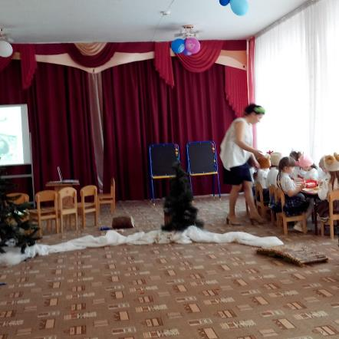
Создание домика
Есть у каждого свой дом, всем тепло уютно в нем.

Slide 11
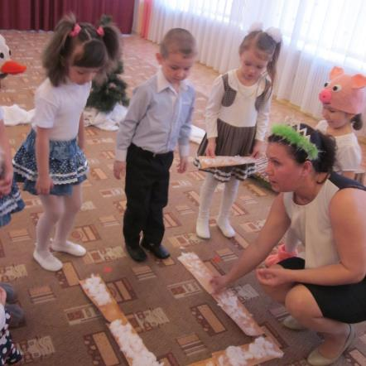
хороводная игра «Наш дом»
Ох, и теплый у нас дом
Будем дружно жить мы в нем
Хоть из снега- не беда
В мороз выручит всегда
Приходите в гости к нам!
Будем рады мы гостям!

